Slide 1

Рабочее окружение ML разработчика
AI Education

Slide 2
План на сегодня
Основные инструменты
Linux и терминал
Знакомство с Git

Slide 3
Рабочее окружение
Что делаем? Пишем код на Python (версия 3.10)
Где пишем? Jupyter Notebook, Google Colab PyCharm / VS Code
Как пишем? Красиво! И складываем в Git!
А потом? Открываем терминал и подключаемся к серверу (GNU/Linux)

Slide 4
Установка Python на локальный компьютер
Linux Уже установлен! Проверяем версию командой: $ python3 --version
MacOS Используем менеджер пакетов Homebrew $ brew install python
Windows
python.org
WSL

Slide 5
Менеджер пакетов
Как установить программу на компьютер?
А как надо?
Что есть?
DPKG (Debian)
RPM (Red Hat Package Manager)
APT (Ubuntu) $ apt install <название пакета>
…

Slide 6
Advanced Packaging Tool
$ sudo apt update Обновление баз данных пакетов (указанных в /etc/apt/sources.list)
$ sudo apt upgrade Обновление системы
$ sudo apt install <название пакета> Установка пакета
$ sudo apt show <название пакета> Вывести название пакета

Slide 7
Substitute User and do
Кто такой суперпользователь? root
Некоторые команды можно выполнять только от имени root
Раньше использовали su
sudo способ повышать привилегии в современных системах

Slide 8
Среда разработки
Самая популярная VS Code
А в индустрии? PyCharm
Для эстетов Sublime Text, Vim (напишите в чатик, когда сможете выбраться!)

Slide 9
Работа в терминале
Где мы? $ pwd
Кто мы? $ whoami
Что здесь есть? $ ls $ ls -l $ ls -a $ ls -h

Slide 10
Работа в терминале (продолжение)
Получить справку $ man <название команды>
Отобразить историю ранее введенных команд $ history
Очистить экран $ clear
Какой дистрибутив Linux используется? $ lsb_release -a

Slide 11
Виртуальное окружение
Создаем папку для проекта $ mkdir <название папки>
Переходим в нее $ cd <название папки>
Создаем виртуальное окружение $ python3 -m venv env
Активируем окружение $ source venv/bin/activate

Slide 12
Системы контроля версий
Если вы работаете над проектом, тем более в составе команды, необходимо сохранять промежуточные этапы
Система контроля версий - это система записывающая изменения в файл или набор файлов в течение времени и позволяющая вернуться позже к определенной версии

Slide 13

Локальные системы контроля версий
Для каждого файла, зарегистрированного в системе, хранится полная история изменений
Недостатки?

Slide 14
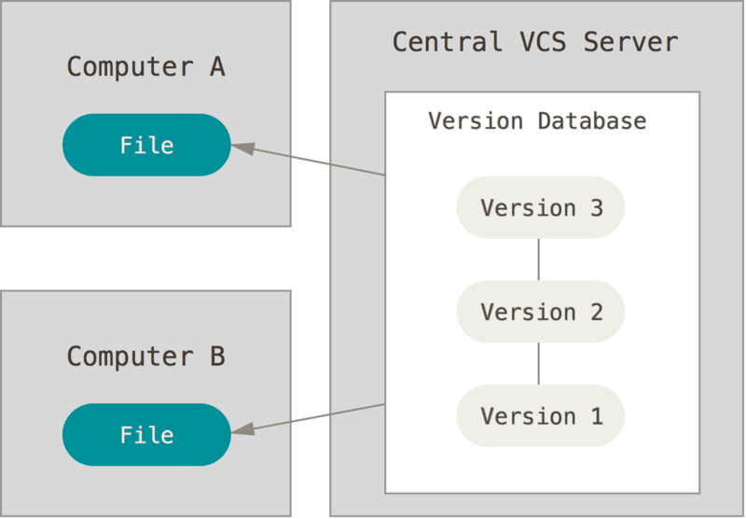
Централизованные системы контроля версий
Используется единственный сервер, который содержит все версии файлов. Клиенты, обращаясь к этому серверу, получают код проекта
Недостатки?

Slide 15
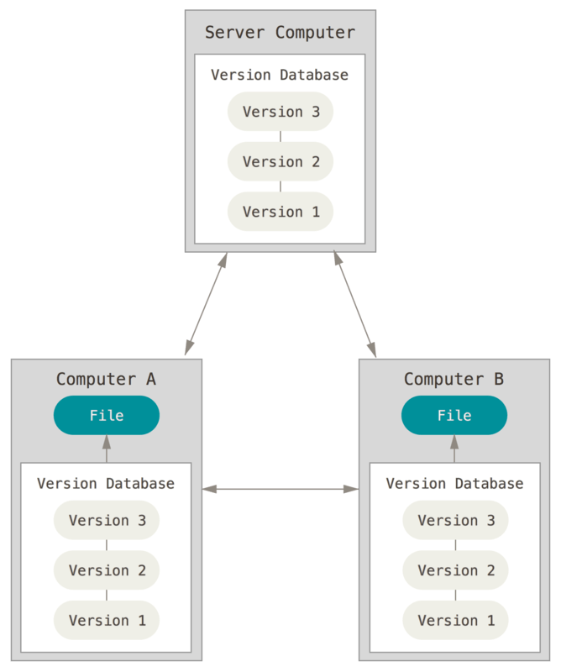
Распределенные системы контроля версий
Клиенты не просто выгружают последние версии файлов, а полностью копируют весь репозиторий (место, где хранятся и поддерживаются какие-либо данные)
Недостатки?

Slide 16
Установка git на локальный компьютер
Linux, Windows (WSL) $ apt install git
MacOS $ brew install git
Windows Скачиваем дистрибутив отсюда!

Slide 17
Начальная настройка git
Локальная
Глобальная $ git config --global user.name "The One" $ git config --global user.email neo@example.com
Системная

Slide 18
Домашнее задание
Создаем репозиторий проекта (с осмысленным названием)
Заполняем README описанием задачи
Присылаем ссылку на репозиторий в форму сдачи на Stepik

